Slide 1
Огнезащита металлоконструкций и оборудования, в условиях углеводородного пожара в нефтегазовой отрасли.
CHARTEK® – 45 летний международный опыт.
Шабалин Сергей. Руководитель направления огнезащитных материалов Россия, СНГ.

Slide 2
Развитие температуры

Slide 3
Факторы углеводородного пожара
Температура до 1000С за несколько мин.
Возможны взрывы
Струя реактивного пламени
Розлив криогенных жидкостей

Slide 4
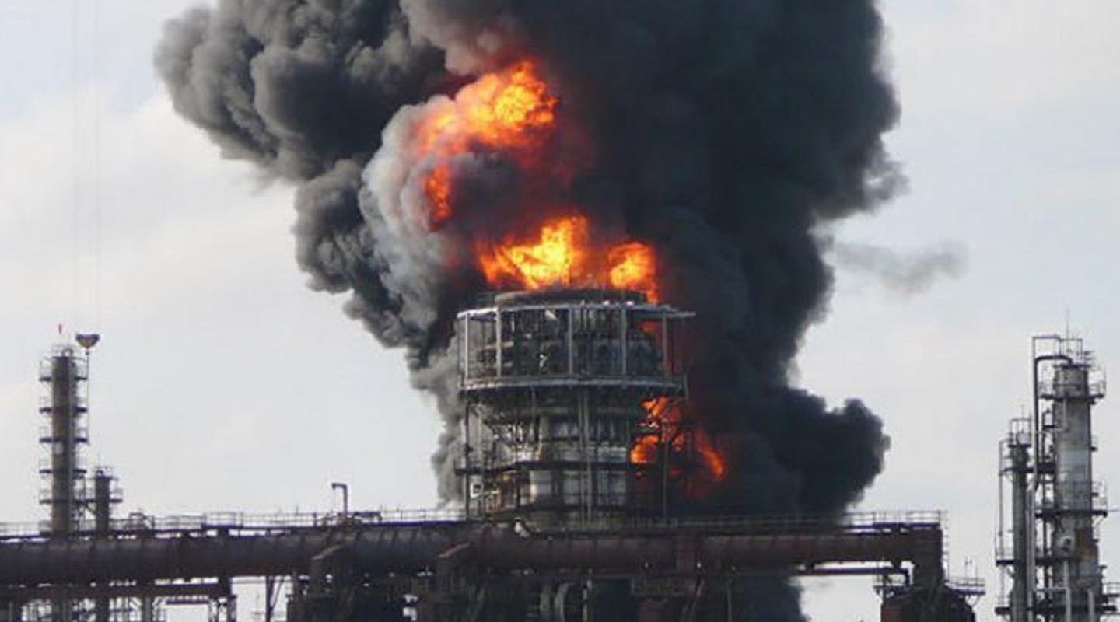
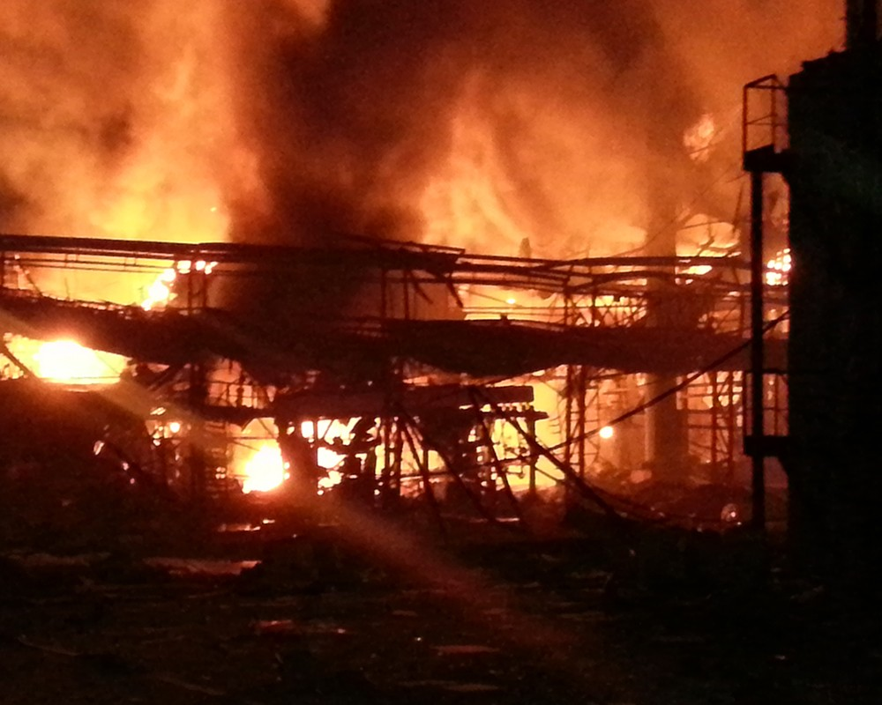
Ачинский НПЗ. Пожар со взрывом.

Slide 5
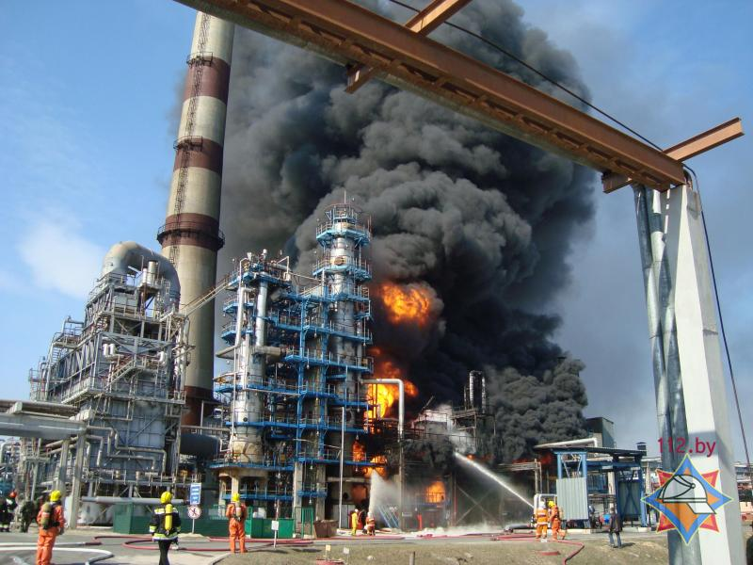
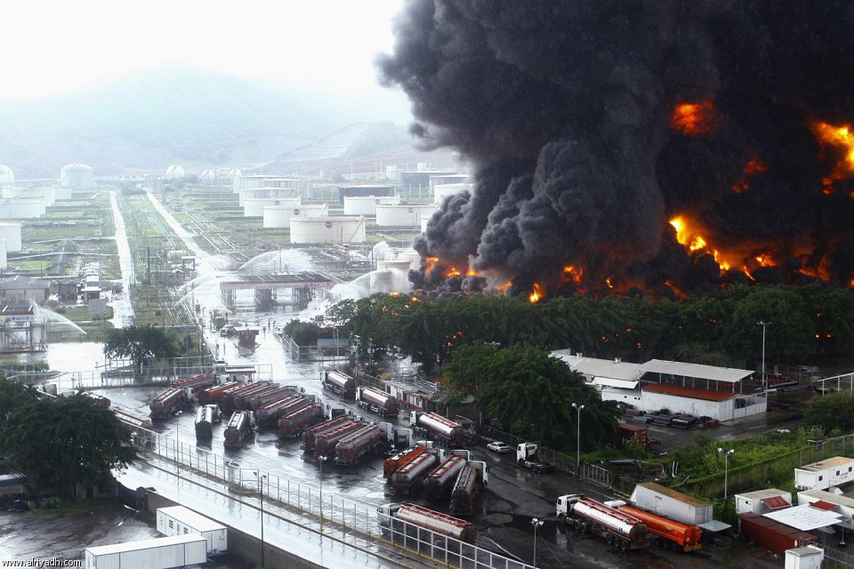
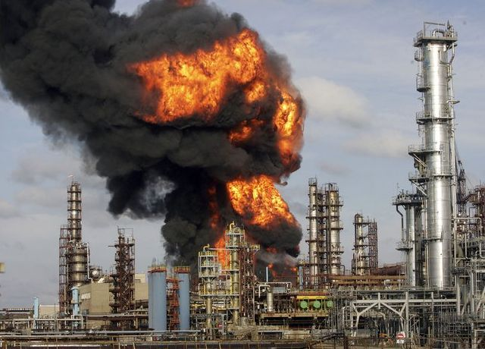
Пожар на НПЗ

Slide 6
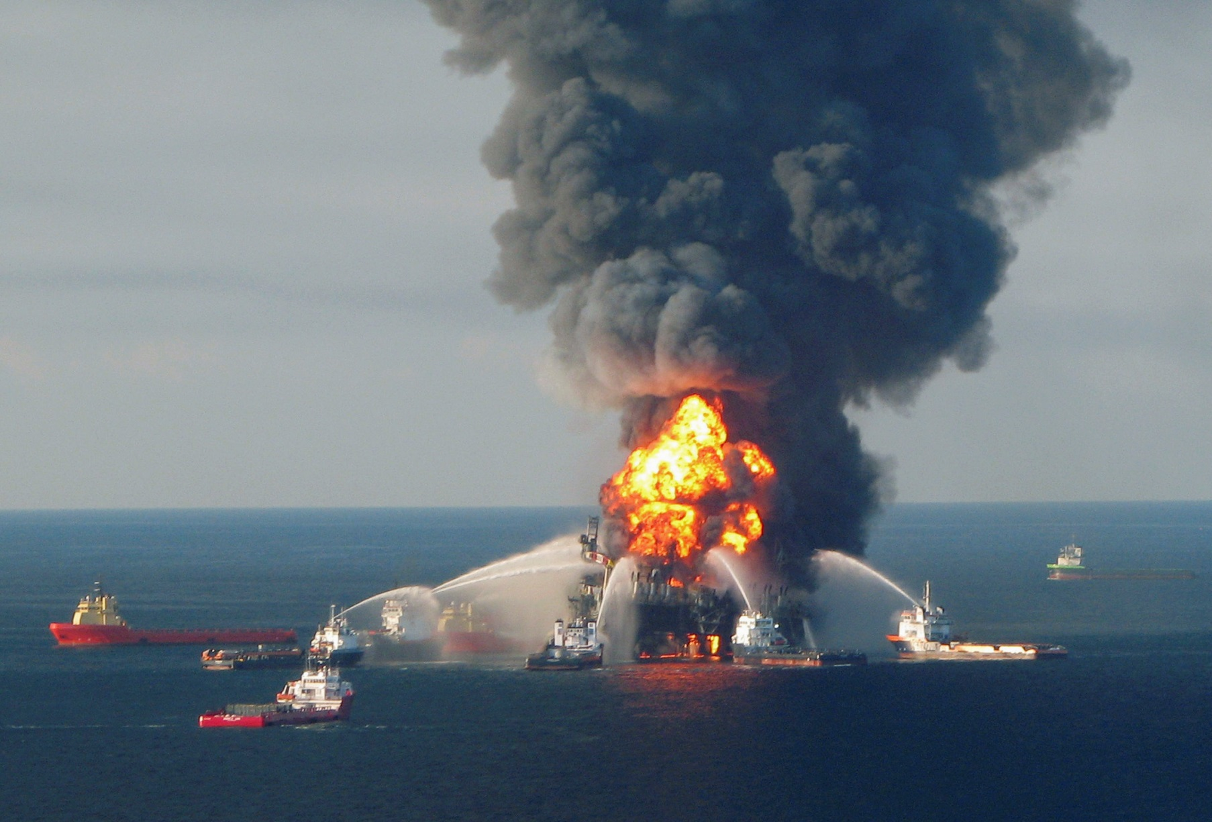
Пожар на нефтяной платформе
Deepwater Horizon

Slide 7
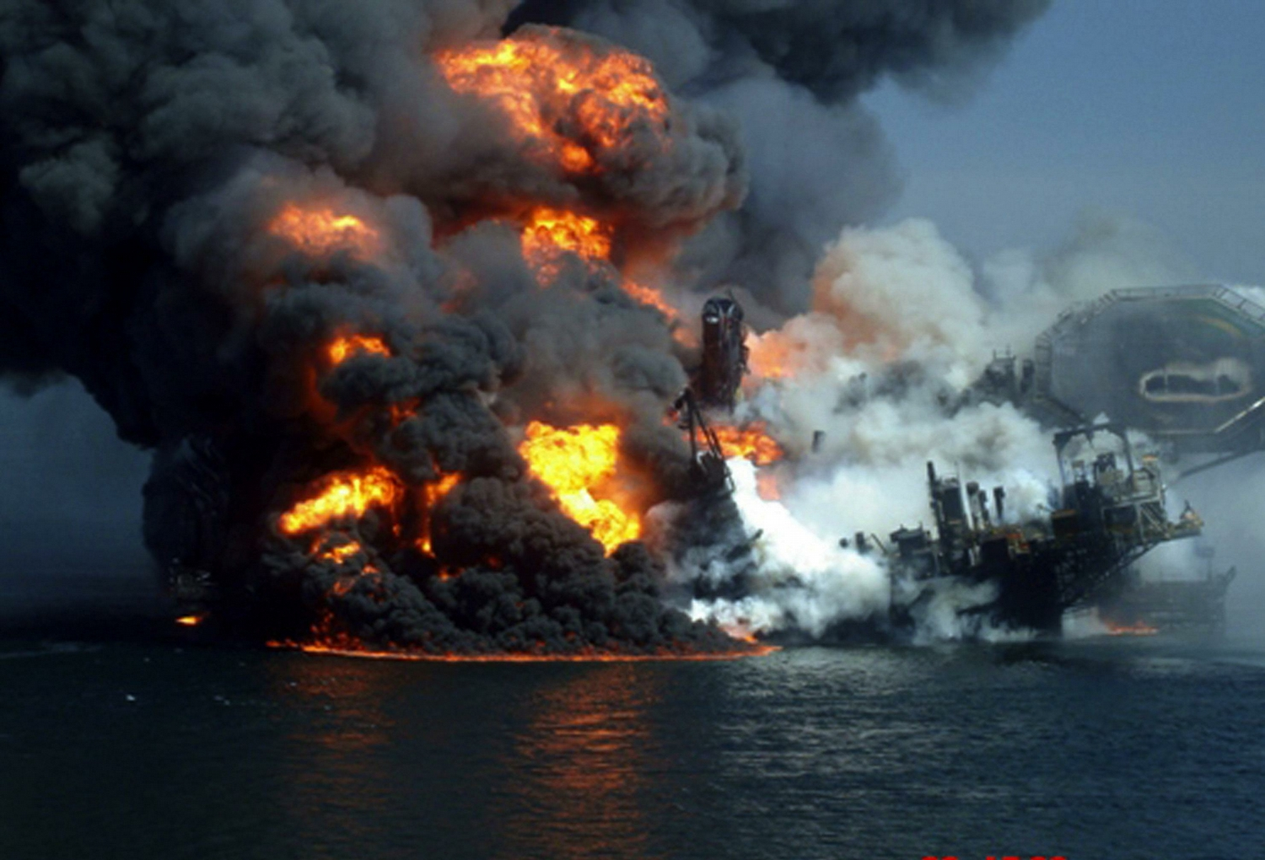
Пожар на нефтяной платформе
Deepwater Horizon

Slide 8
Что необходимо знать Заказчику?
Опасности при выборе ОГЗ.
Две задачи перед огнезащитными покрытиями:
1. Огнезащитная функция
2. Устойчивость к внешней среде
Риски:
Заниженные толщины
Плохое качество сырья (случайно/спец.)
На сертификацию и на объект поставляются разные материалы.
На практике 80% объектов потребуют ремонта раньше положенного срока.
Причины:
Выбран не правильный материал - 30%
  Заказчика ввели в заблуждение.
  Решение Заказчика (дефф. бюджета)
- Нарушения в нанесении 70%
Как бороться:
Независимые огневые испытания от Заказчика
Крупные производители ЛКМ
Отбор проб в процессе нанесения, тест на пластинах. Идентификация.
Квалифицированный, лицензированный производителем подрядчик.

Slide 9
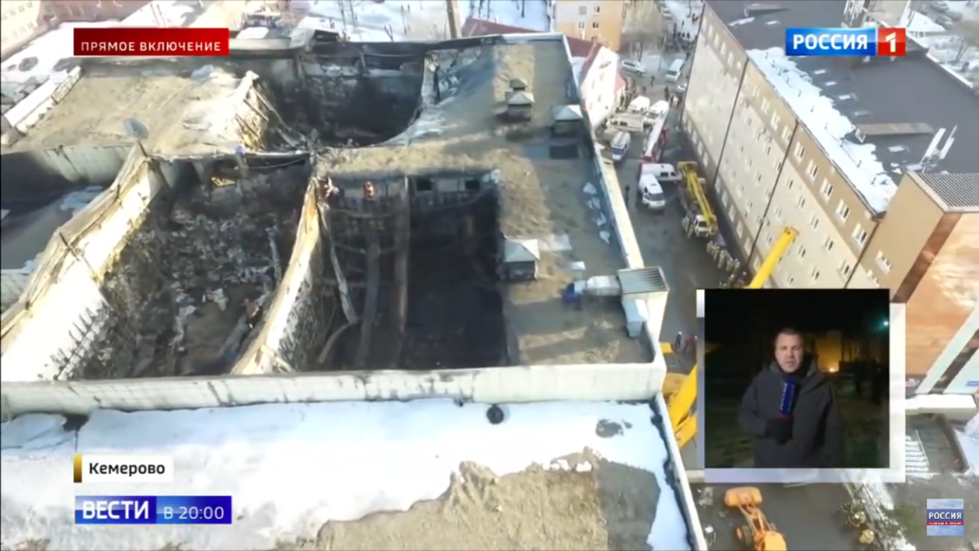
Зимняя Вишня. Кемерово.

Slide 10
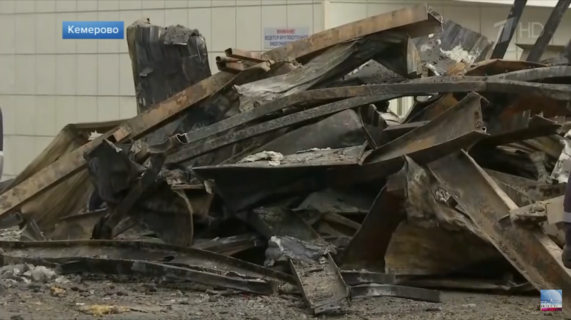
Зимняя Вишня. Кемерово.

Slide 11
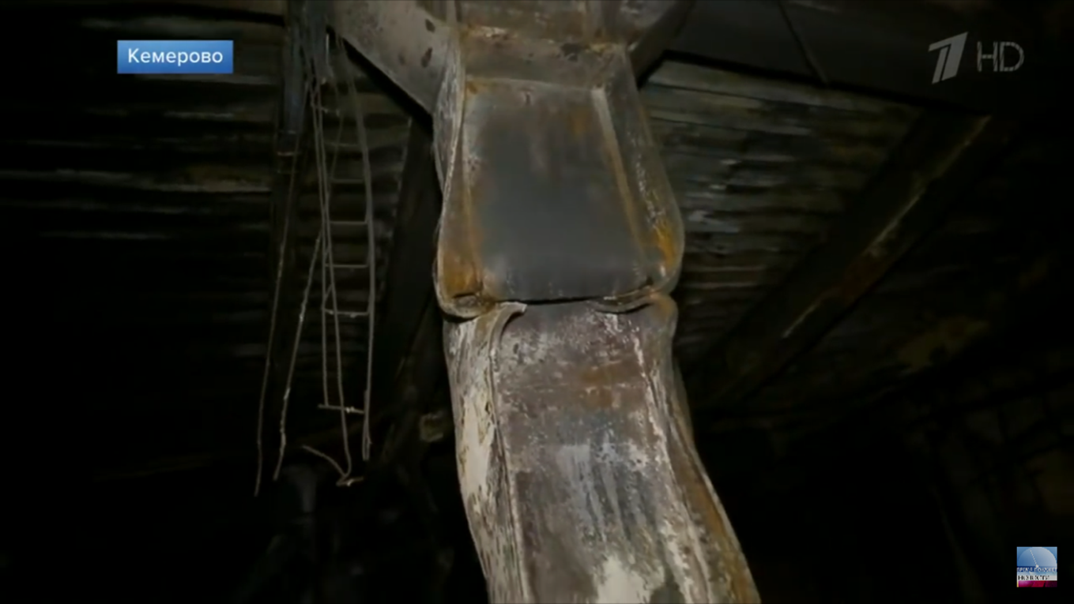
Зимняя Вишня. Кемерово.

Slide 12
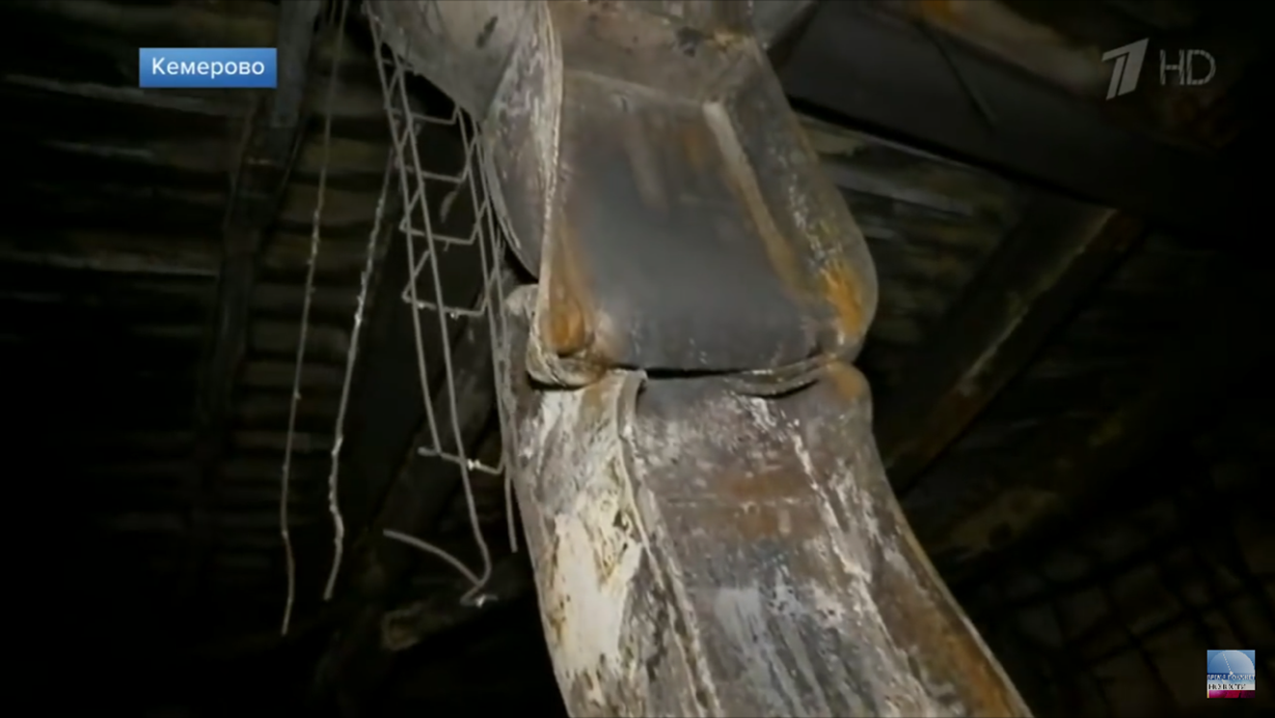
Зимняя Вишня. Кемерово.

Slide 13

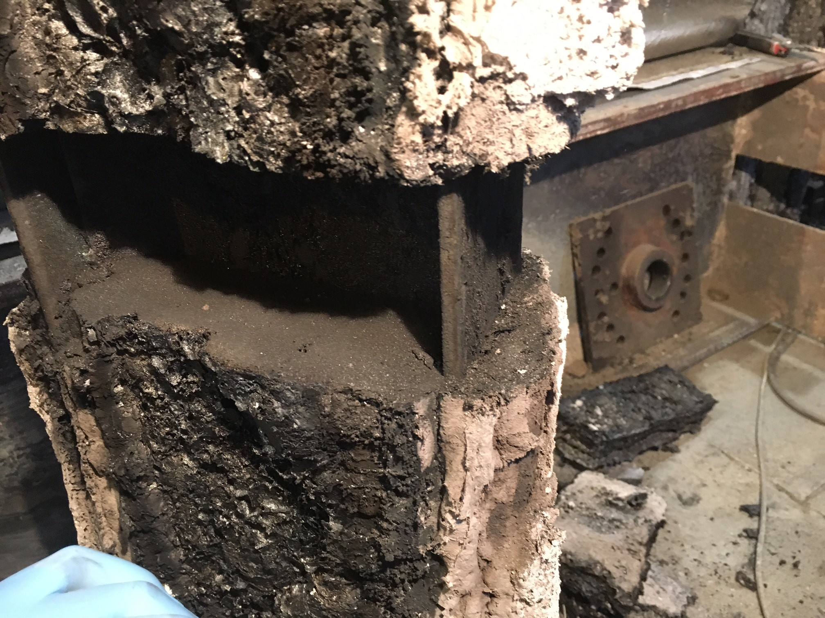
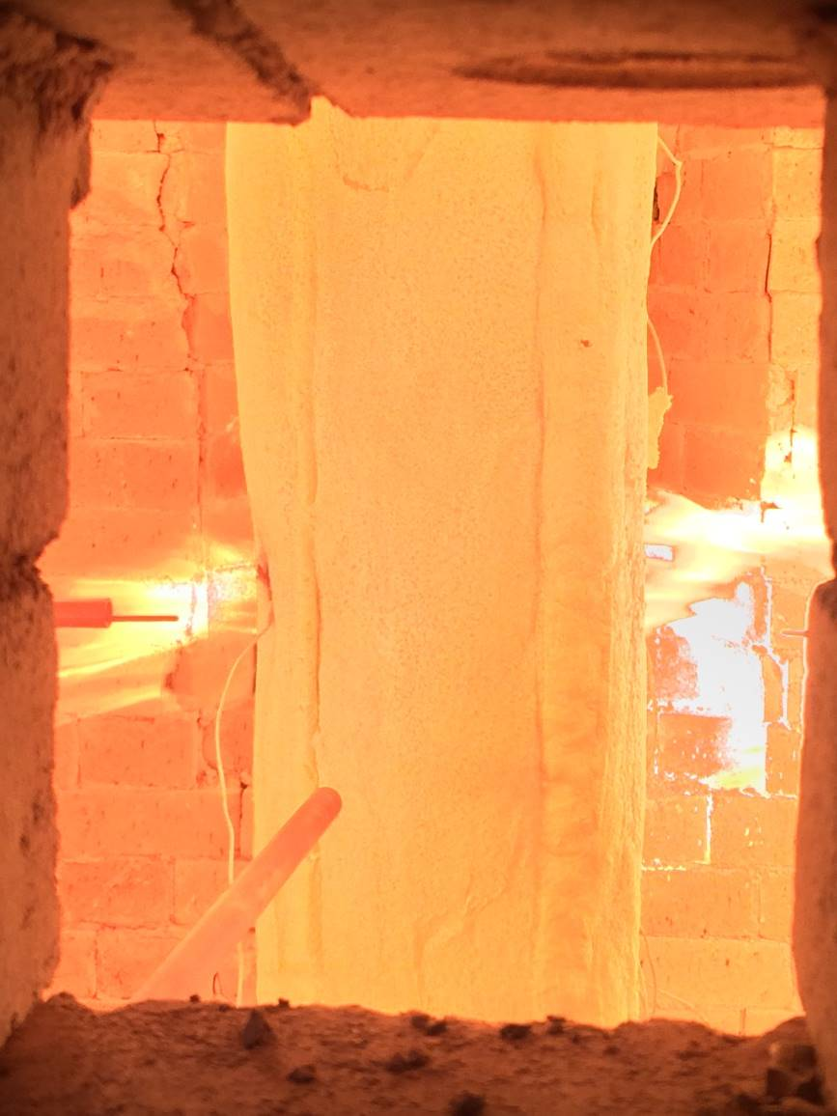
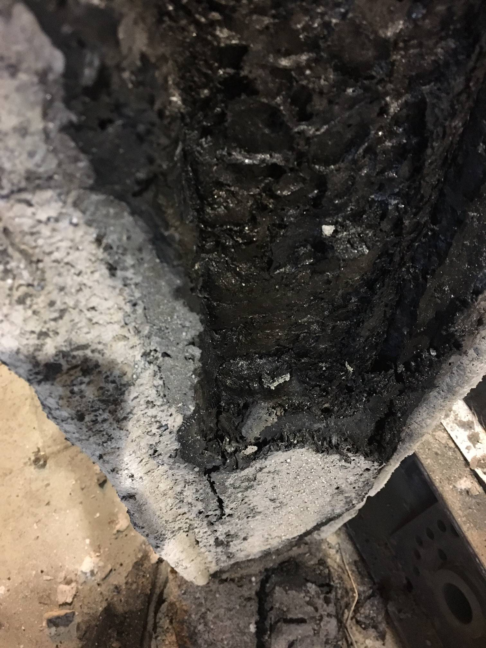
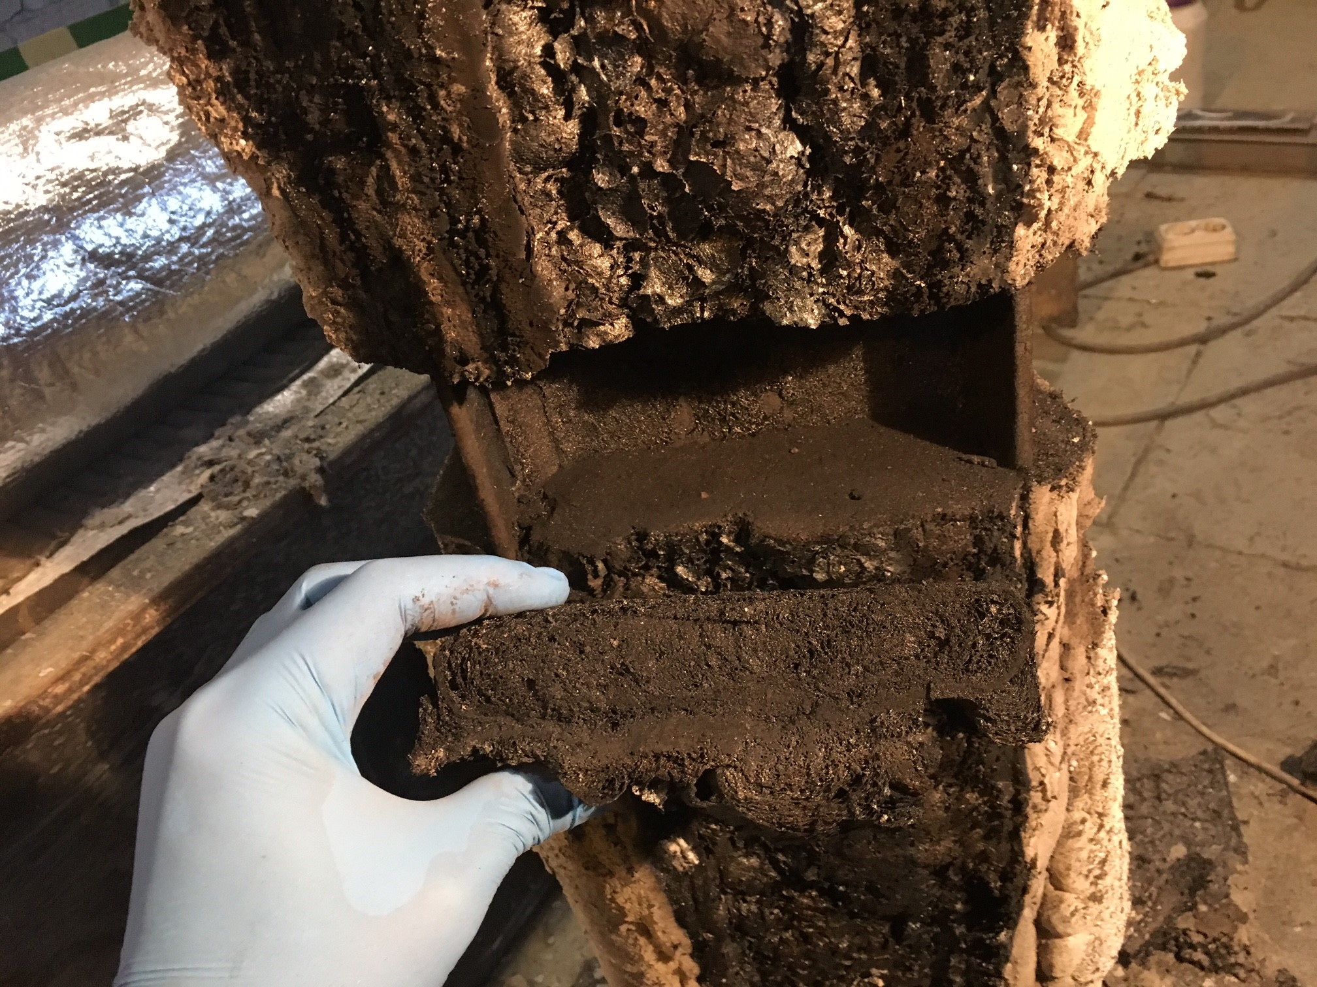
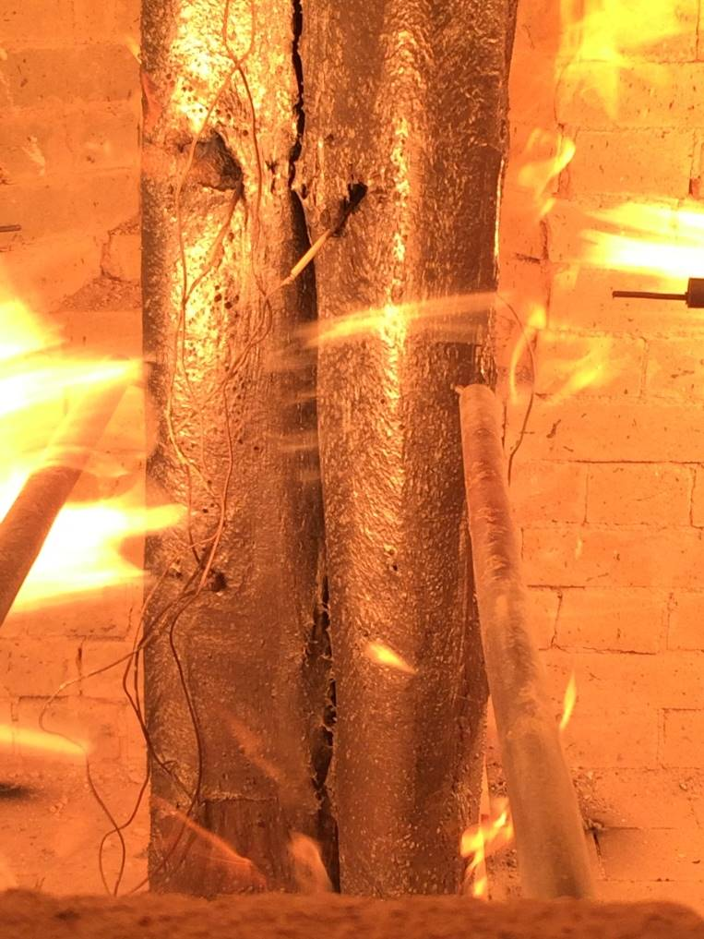
Зимняя Вишня. Кемерово.

Slide 21
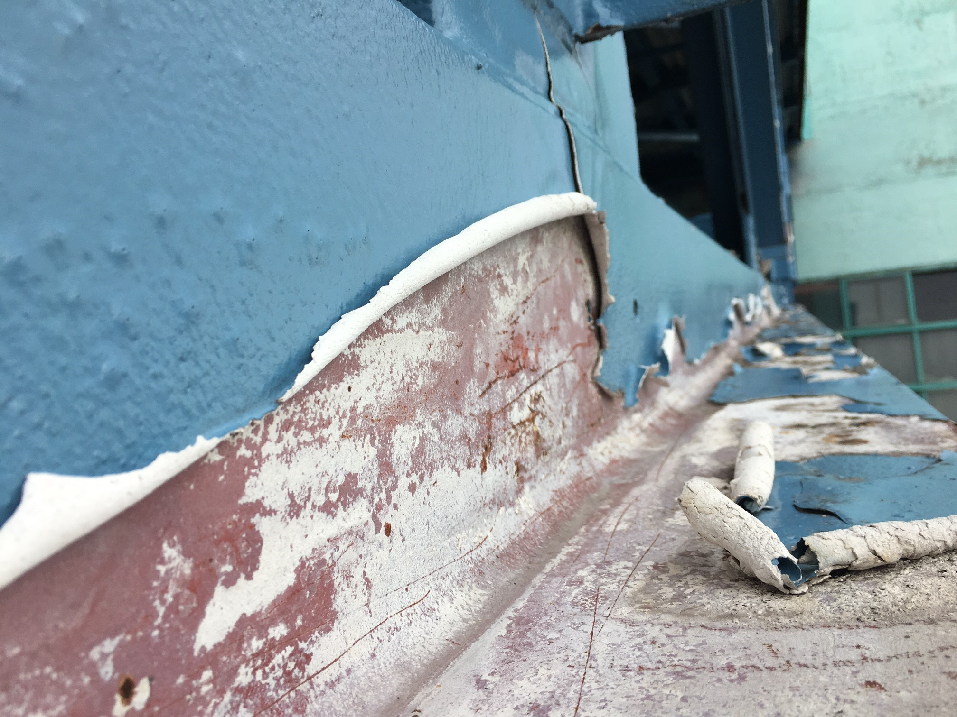
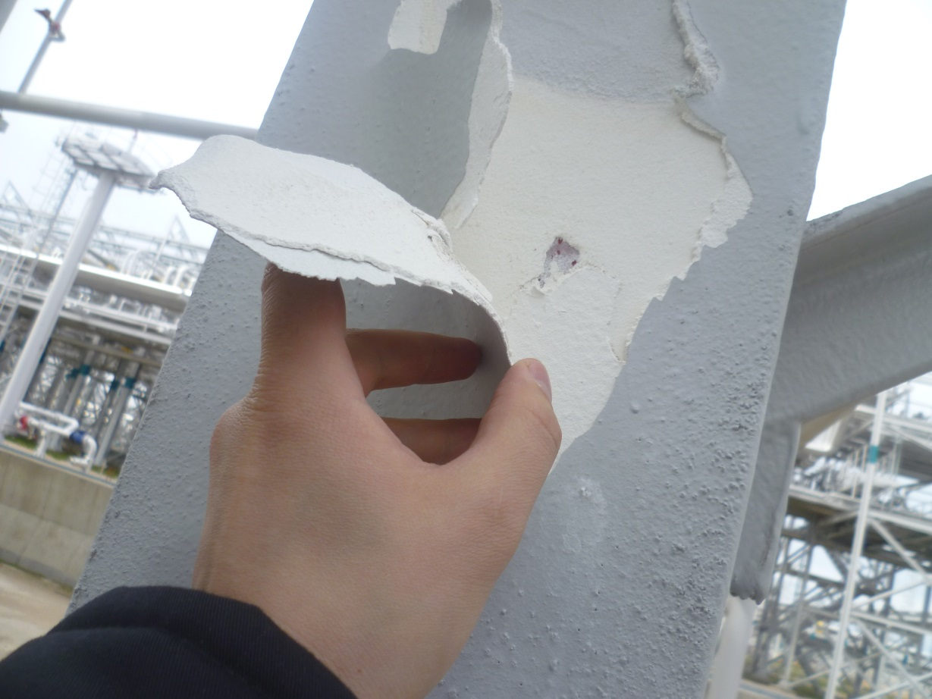
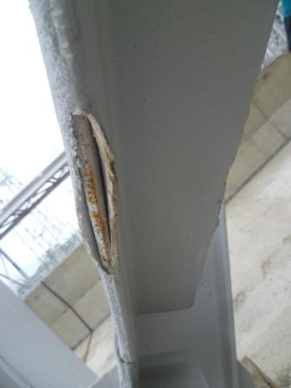
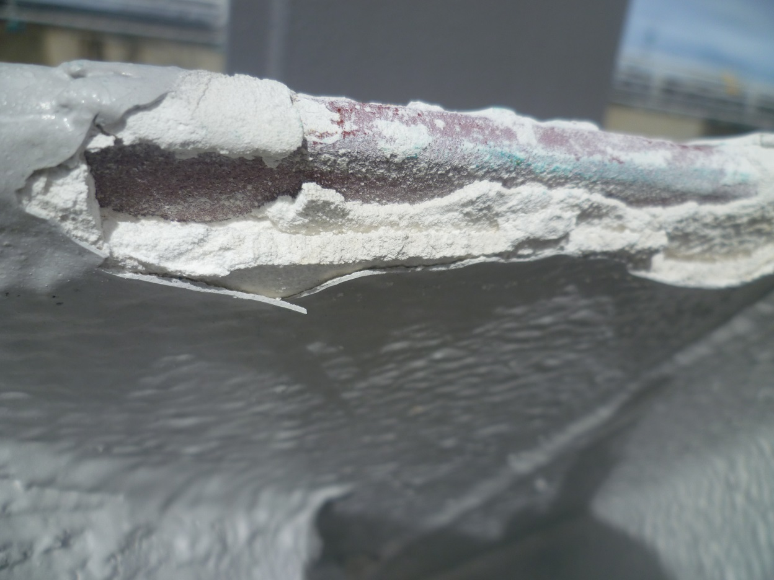
Устойчивость к внешней среде.
В настоящее время в Нефтегазе все еще применяются Акриловые ОГЗ.
Обещают стойкость в атмосфере С3, С4, С5-М
Обещают эксплуатацию 10-15 лет
По факту эксплуатация 2 – 4 года, в связи с:
1. Острые кромки МК.
2. Труднодоступные места для прокраски
3. Тонкая, неравномерная пленка полиуретана
4. Гигроскопичность Акрилов
5. Климат при нанесении
6. Не исполнение руководства

Slide 22
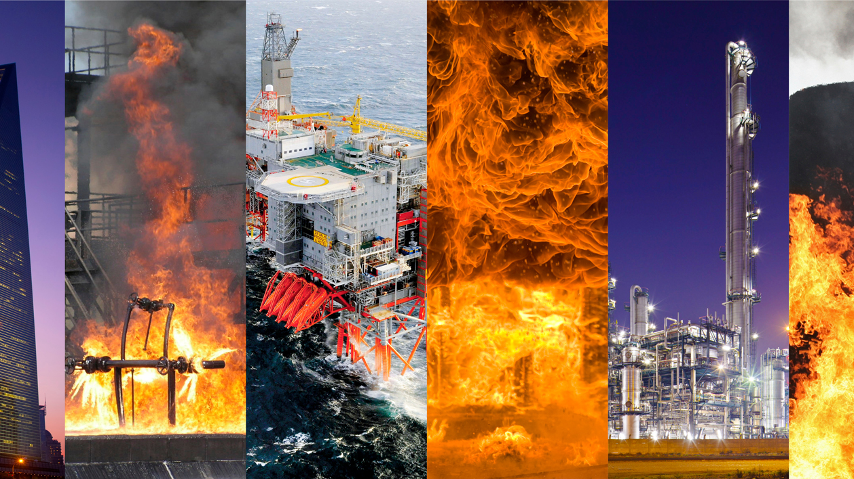
CHARTEK 2218
Эпоксидная огнезащита для защиты от углеводородного пожара

Slide 23
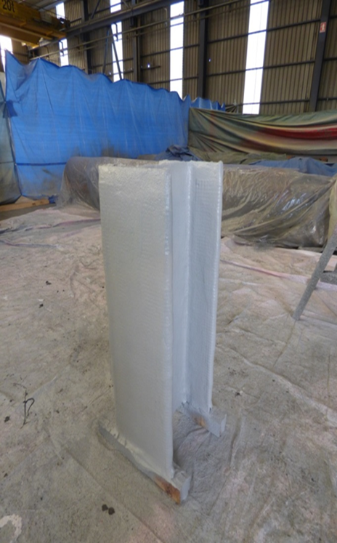
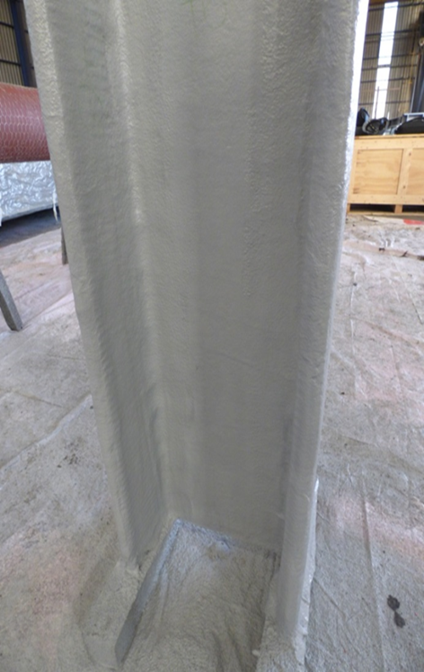

CHARTEK 2218

Slide 24
CHARTEK 2218
UL1709 до 4 часов
Защита до 2 ч за 1 слой
Быстрое нанесение
Быстрая сушка
-10С:5ч / +10С:2ч
Снижение стоимости нанесения
Не содержит Бор
Jet Fire до 2х часов
Safety
Chartek 2218
Chartek 8E
Chartek 7E
Chartek 1709
Chartek 7

Slide 25
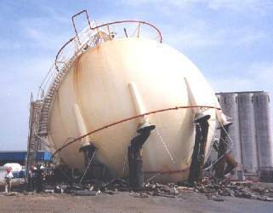
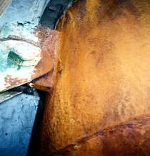
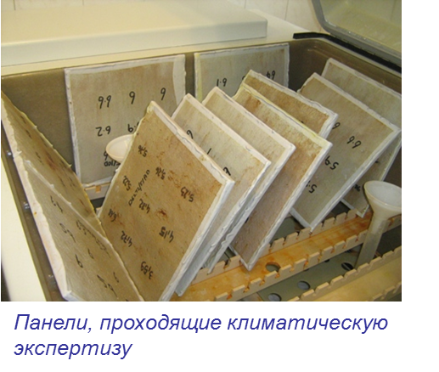
CHARTEK
  Атмосферная стойкость более 30 лет.
Квалификация в рамках NORSOK M501
  Тестирование без верхнего слоя
Амин-эпоксидная технология
  Высокая адгезия к стали
  Чрезвычайно низкое водо-поглащение
  Хорошее препятствие для солей
  Подтвержденный срок службы 25 лет в УХЛ-1. Шоковые температуры до -60С.
  Превосходная химическая стойкость (нефть, кислоты, щелочи, растворители, соленая вода)
Сложение сферы из-за коррозии
под цементной огнезащитой
Коррозия под цементной огне-
защитой на верхней части
ножек сферы

Slide 26
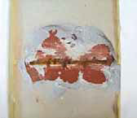
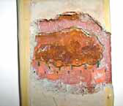
Тестирование по NORSOK M-501
Эпоксидная система большую часть жизни выступает как антикоррозионная система, и лишь при чрезвычайных ситуациях как огнезащитная система
25 недель (6 месяцев и 1 неделя) циклические испытания ультрафиолетом, соляным туманом и брызгами, замораживанием
Распространение коррозии под CHARTEK менее 3мм
Распространение коррозии под другим эпоксидом более 10мм

Slide 27
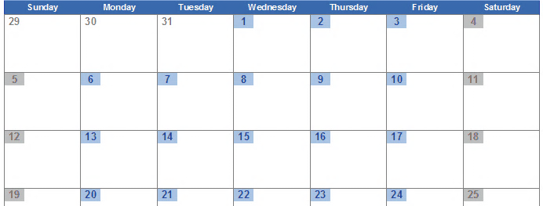
Chartek 2218 - продукт, разработанный для использования в реальном мире, где гибкость является ключом к реализации проектов по графику.
Низкая температура отверждения до -10ºC (14ºF)
Расширенное время нанесения.
Подготовка
МК
Нанесение.
Сушка
до -10C

Slide 28
Chartek 2218 - продукт, разработанный для использования в реальном мире, где гибкость является ключом к реализации проектов по графику.
Агрессивная атмосфера и вода не влияет на огнезащитные свойства.
Покрытые конструкции могут подвергаться воздействию окружающей среды вскоре после нанесения. Снижение задержек на площадке.
Перемещение стальных секций через 24 часа, при -10ºC

Slide 29
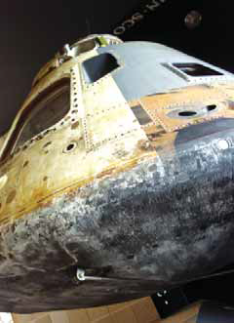
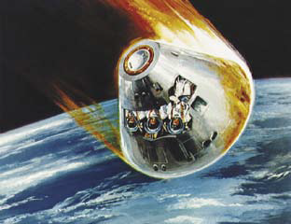
Chartek® Высокоэффективное, толстослойное эпоксидное вспучивающееся огнезащитное покрытие, не содержащее растворитель.
Chartek® разработан по заказу NASA для программы Apollo в 1974г.

Slide 30
Chartek® История развития
Chartek® 2218
    Нанесение до -10С. Быстрая сушка. Понижена толщина
    Струйный пожар
Chartek® 1709
  Специально разработан для наземной нефтехимической промышленности
Chartek® 7
  Пониженная плотность, толщина и вес
  Современное покрытие для струйных пожаров и применения без финишного слоя
Chartek® 4
  Продукт, который установил стандарт
Chartek® 3
  Начало эпохи струйных пожаров
Chartek® 59
  Пионер рынка
2018
2005
1995
1993
1990
1974

Slide 31
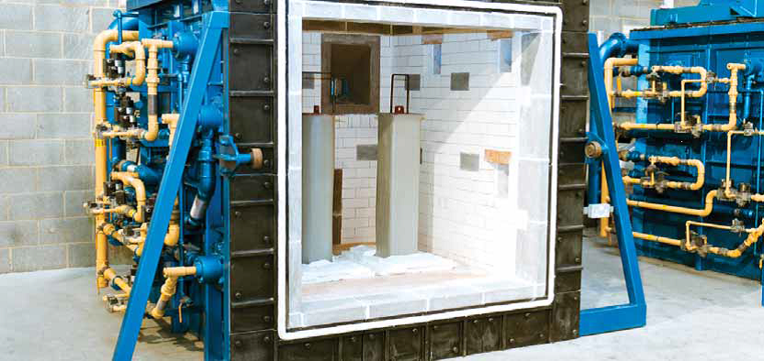
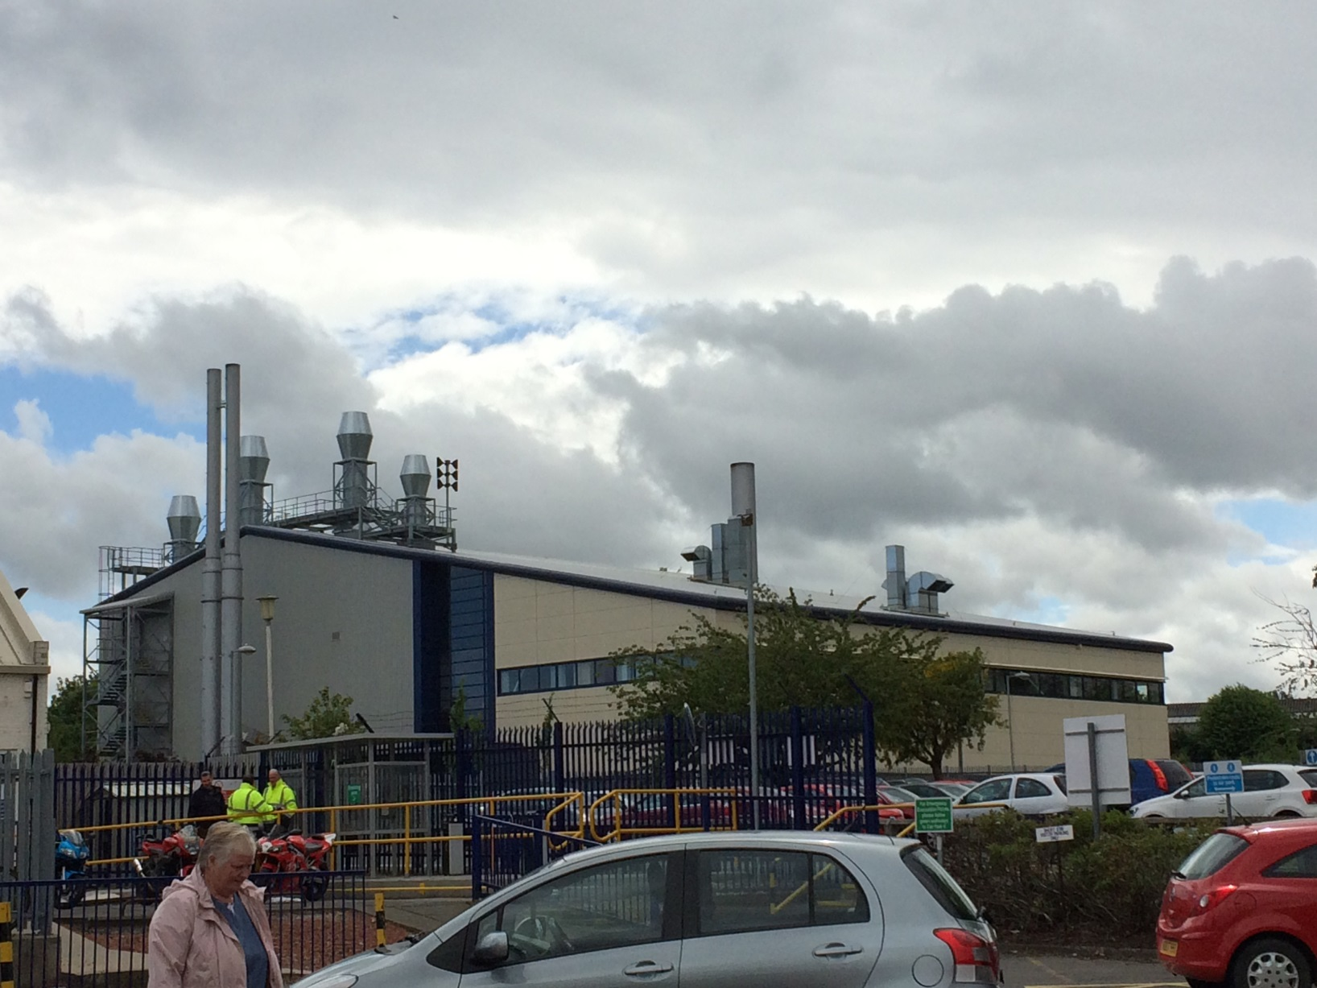
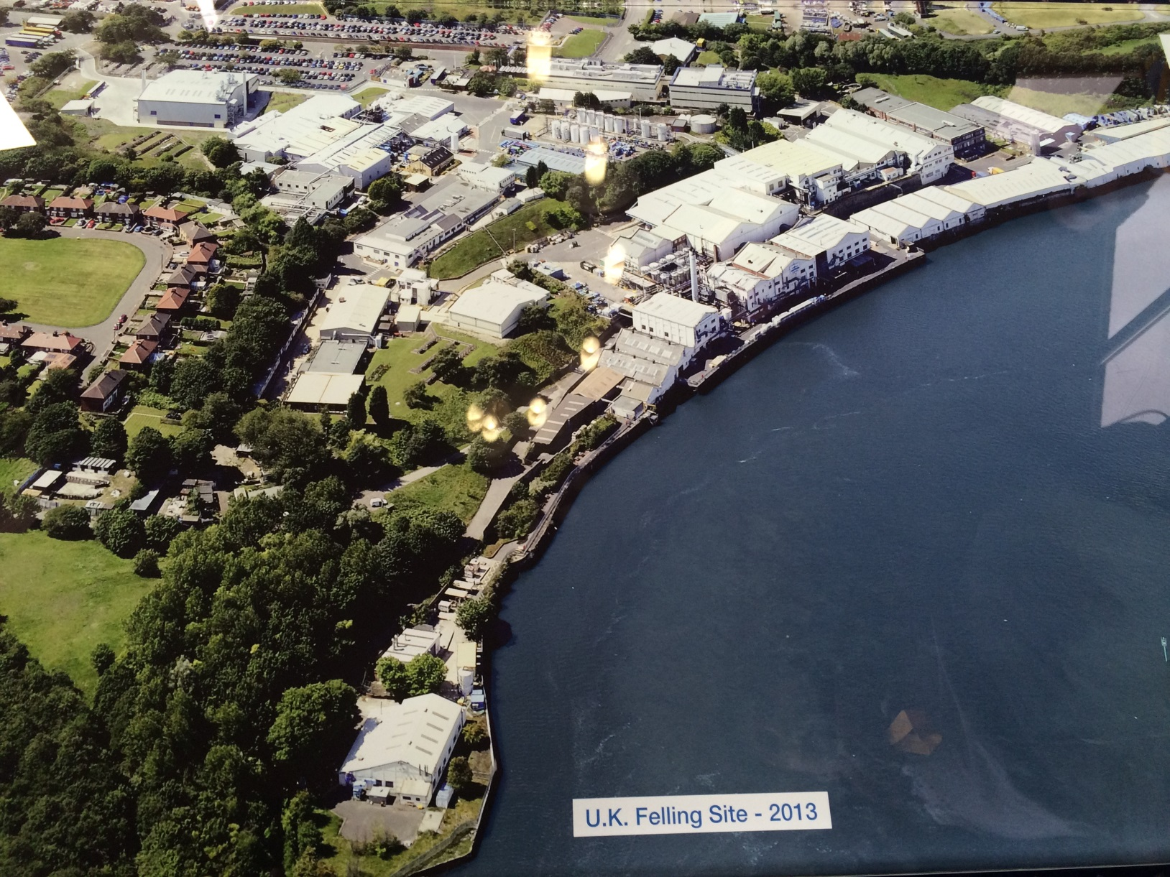
Мы уделяем огромное внимание науке.
Лаборатория г. Феллинг (Англия)
Инвестиции
500 млн. руб.
Более 10 тестов каждый день.

Slide 32
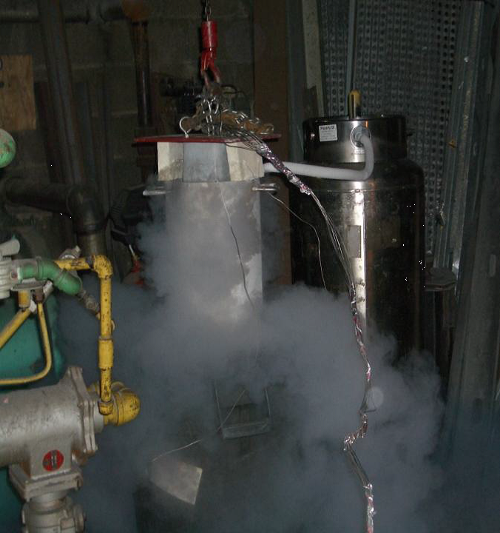
Криогенное воздействие и огневые испытания
Температура среды: -196С
Воздействие: 15 мин.
Испытания по UL1709 – 60мин
Испытания пройдены успешно. Отслоений, трещин НЕТ
Тест прошли:
CHARTEK 7
CHARTEK 1709
CHARTEK 2218

Slide 33
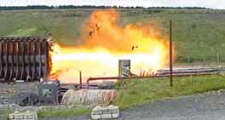
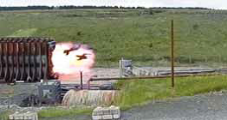
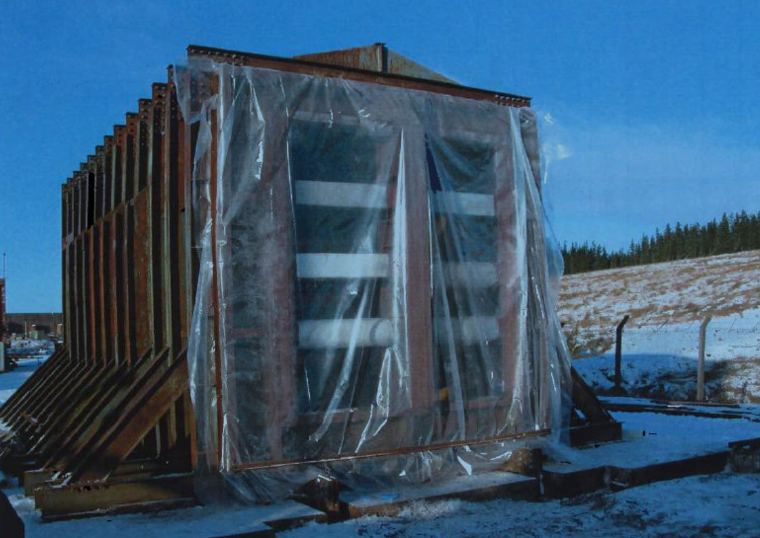
Испытания взрывом
Эквивалент взрыва – 14кг тротила.
Давление 4 Бар.
Тест прошли:
CHARTEK 7
CHARTEK 1709
CHARTEK 2218
INTERCHAR 212

Slide 34
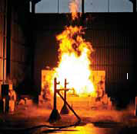
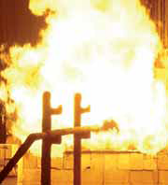
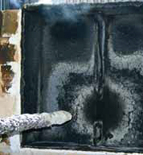
Выдерживает струю реактивного пламени
Тест прошел:
CHARTEK 7
CHARTEK 2218

Slide 35
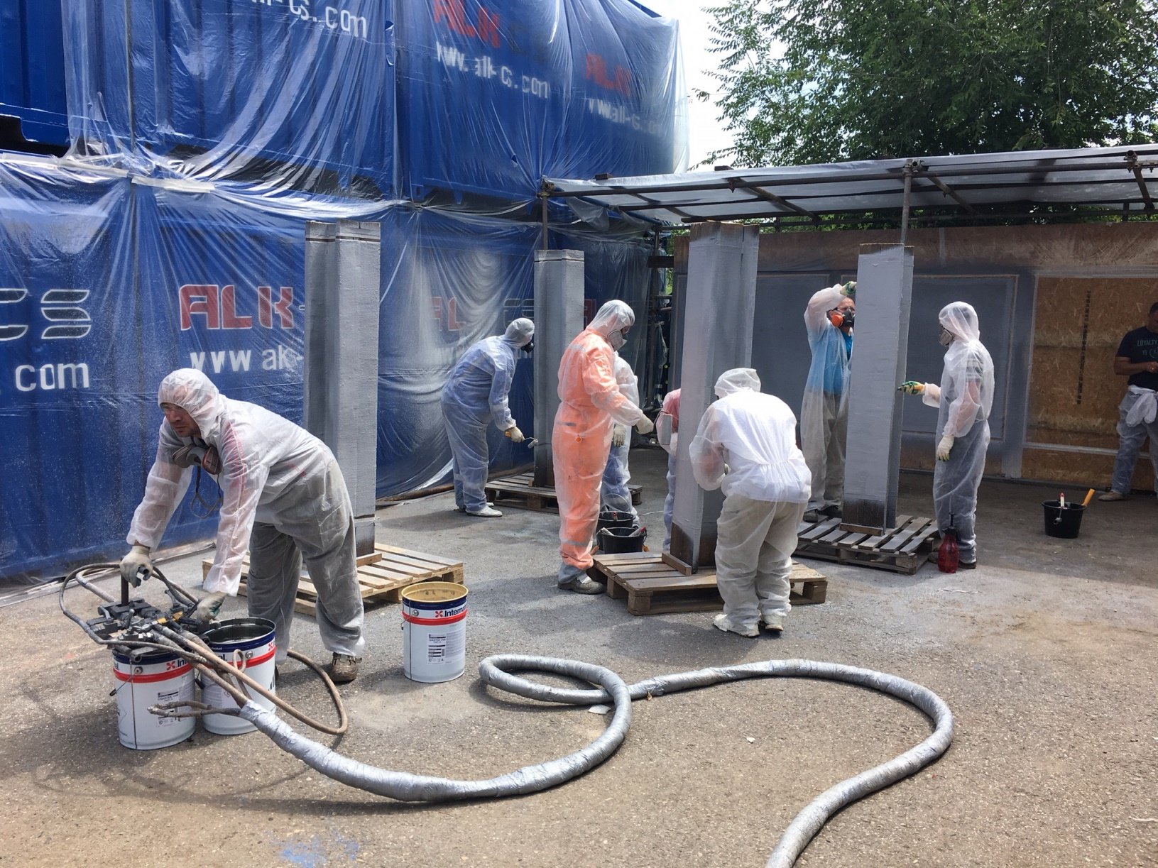
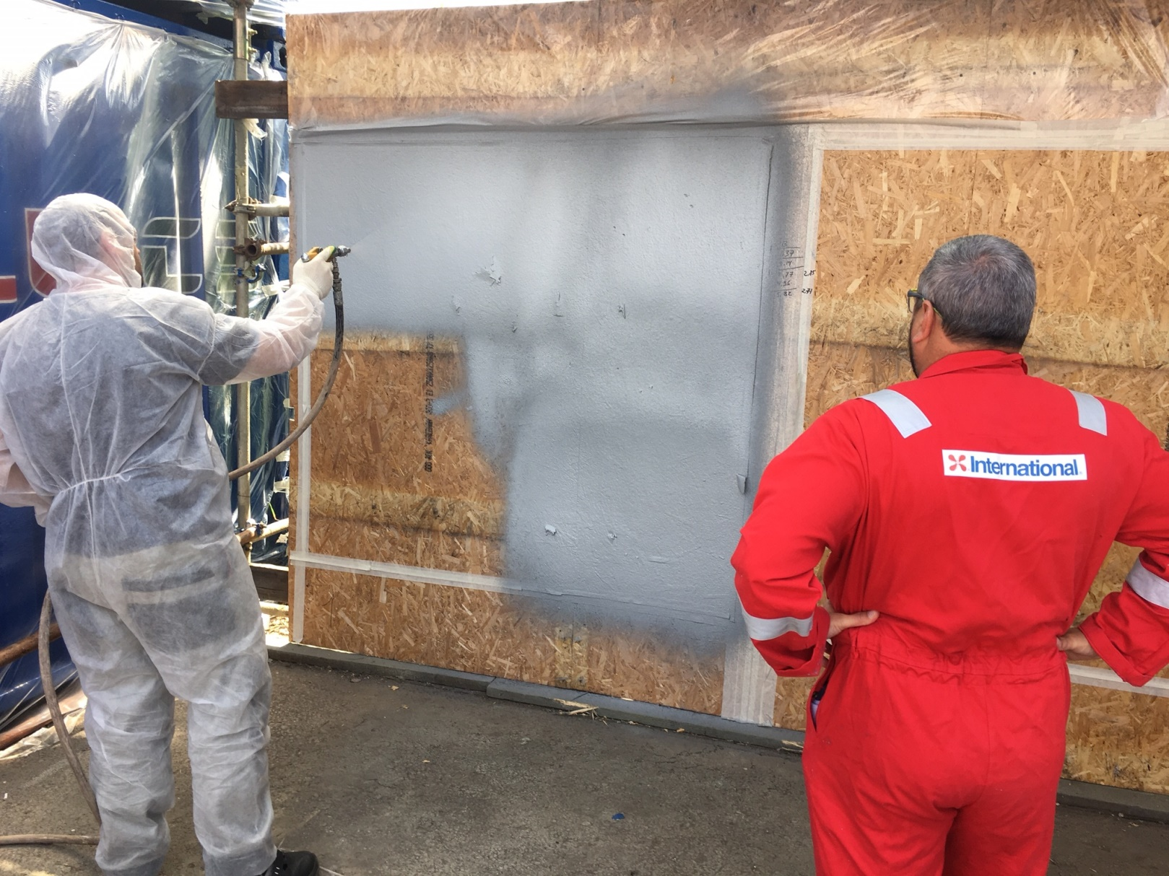
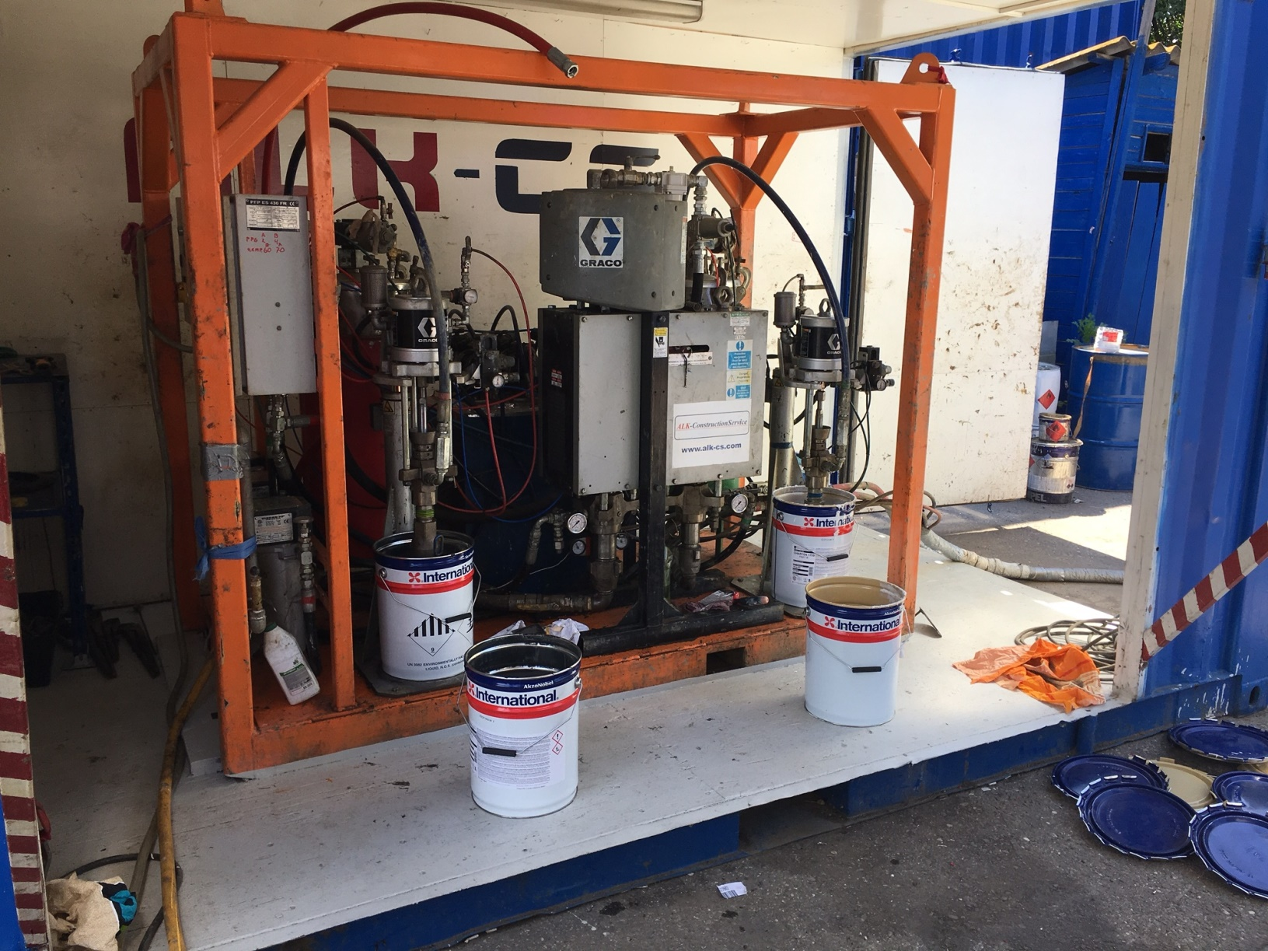
Лицензированный подрядчик

Slide 36
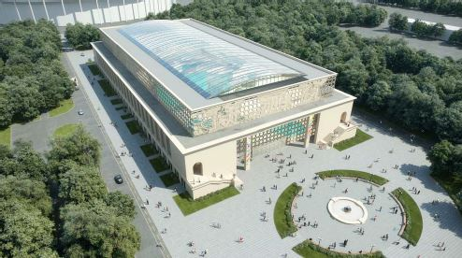
Лужники. Плавательный комплекс.

Slide 37
Лужники. Плавательный комплекс.
R 90, ПТМ 9,7мм | Толщины До | Толщины После
Конкурент 1
1,6 мм
Отказ от борьбы
Конкурент 2
2,1 мм
4,4 мм замена толщины
Конкурент 3
1,8 мм
5,79 мм замена материала
Акзо Нобель Interchar 212
4,5 мм
4,5 мм

Slide 38
Работающие толщины эпоксидных ОГЗ для 90 мин.
ПТМ,мм | Эпоксиды ТСП,мм Целлюлозный | Эпоксиды ТСП,мм Углеводородный
3,4мм
6,5мм – 8,5мм
9,8мм – 18мм
5,8мм
5,5мм – 7,5мм
8мм – 16мм
10мм
4,5мм – 6,5мм
7мм – 13мм
Interchar 212
Chartek 7
Interchar 3120
Chartek 8E
Chartek 1709
Chartek 2218

Slide 39
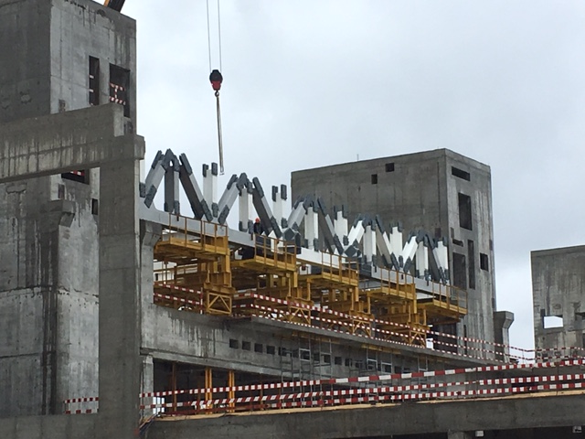
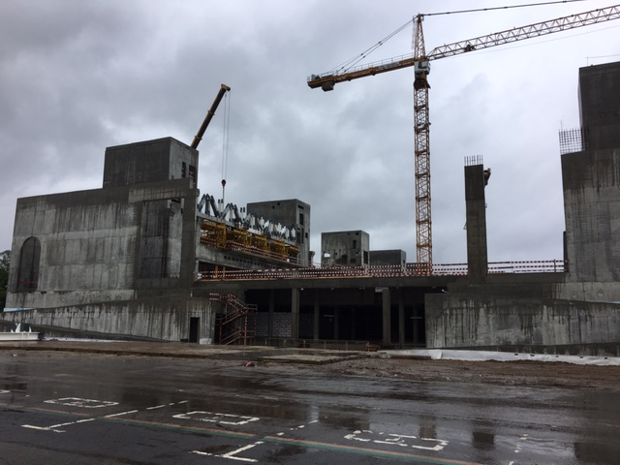
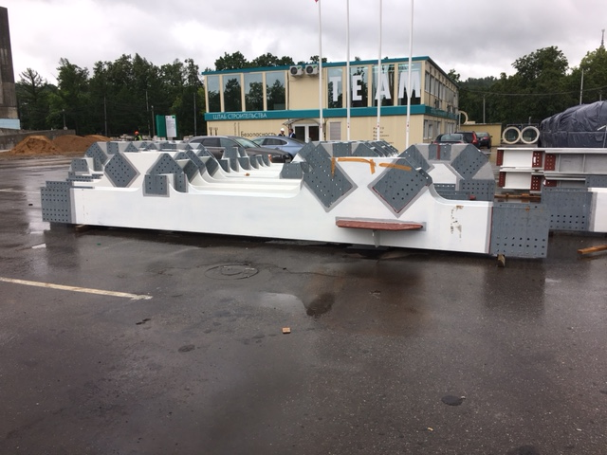
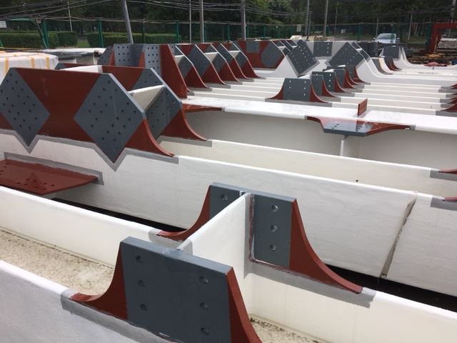
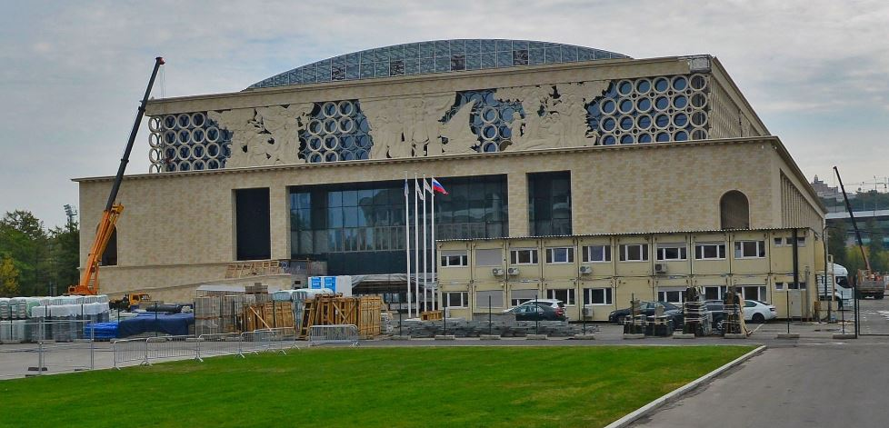


Лужники. Плавательный комплекс.

Slide 40



Комиссионные испытания

Slide 41

Реализованные объекты
CHARTEK
500 000кг

Slide 42



Ямал СПГ
Несколько фактов:
1. Общая металлоемкость проекта 700 000т МК.
2. Площадь окраски 2 000 000м2
3. 900 000м2 подлежит огнезащите.
810 000м2 Акзо Нобель (90%) Огнезащита CHARTEK

Slide 43
Реализованные объекты

Slide 44
Реализованные объекты

Slide 45

CHARTEK
45 летний международный опыт

Slide 46

Выбирайте надежность и опыт
Акзо Нобель

Slide 47

Сергей Шабалин
Руководитель направления огнезащитных материалов
Защитные покрытия, Россия и СНГ
T +7 (495) 960-28-90
M +7 (915) 187-97-26
E sergey.shabalin@akzonobel.com
ООО “Акзо Нобель Коутингс"
125445, ул. Смольная., 24Д,
Коммерческая башня Меридиан,
Москва, Россия www.akzonobel.com

